Slide 1
Arquitecturas de Software (A.S)
Ingeniería de Software

Slide 2
Sumario:
Fundamentos de la Arquitectura de Software: Conceptos de Arquitectura, componentes, calidad de la arquitectura, principios básicos, relación entre arquitectura y diseño
Estilos Arquitectónicos Tradicionales: Arquitectura Monolítica, Arquitectura en Capas, Cliente-Servidor, Pipeline, Peer-to-peer, Blackboard
Arquitecturas Modernas y Distribuidas: SOA
Retos y Tendencias Actuales

Slide 3
¿Qué podemos entender por Arquitectura de Software ?
La arquitectura de un sistema son sus componentes y las conexiones entre ellas
¿A la vista del dibujo, te ofrece información valiosa?
Proceso Central
¿Qué no dice el diagrama anterior?
Modulo A
Modulo B
Modulo C
La naturaleza de los componentes
El significado de los enlaces
Como funciona en tiempo de ejecución
Notes:
(0)
La arquitectura de un sistema se define como un cierto numero de componentes y que relaciones hay entre ellas
(1)
Podemos ver en el siguiente diagrama un proceso central enlazado con 3 módulos.
Que quiere decir este diagrama?
Este diagrama puede significar que proceso central este mandando mensajes a cada uno de sus módulos?
Si es así, los manda todos al mismo tiempo, o los envía con un orden especifico?
O pudiéramos dar otro significado a este diagrama?
El proceso central ejecuta instancias paralelas de cada uno de los módulos?
(2)
Realmente la información en este diagrama solo depende del contexto donde este ubicado el mismo
y obviamente falta información relevante aquí.
(0)
Que información nos falta entonces?
Que hacen?
que cosa son esos componentes que están dibujados ahí?
Que significan los enlaces entre los componentes?
Como funciona todo esto?
(1)
En la forma que esta dibujado ese diagrama que vimos anteriormente, nos sirve de muy poco o no nos sirve de nada.

Slide 4
¿Qué podemos entender por Arquitectura de Software ?
La arquitectura de software es la estructura o estructuras del sistema, incluyendo sus componentes, las propiedades específicas de estas componentes, las relaciones entre ellos y los principios de su comportamiento
Notes:
Podemos dar una segunda definición de arquitectura
en la cual se podemos hacer énfasis en la interrelación los componentes y sus propiedades especificas,
así como la relación existente entre cada componente y los principios sobre los que basan su comportamiento.
Notas:
propiedades específicas de un componente son las suposiciones que otras componentes hacen de esta (contratos)
los sistemas pueden incluir más de una estructura. (modulos, procesos, etc)
el comportamiento de un componente es parte de la arquitectura.
Cuando hablamos de comportamiento nos referimos a que debemos saber lo que hace un componente
Esto es debido a que el comportamiento de un componente influye en el comportamiento de los otros componentes.

Slide 5
Entonces…¿Qué podría ser una definición formal de arquitectura ?
Según IEEE Std 1472000, the IEEE Recommended Practice for Architectural Description of Software-Intensive Systems, referred to as IEEE 1471:
Arquitectura se define como la organización fundamental de un sistema, el cual esta representado por sus componentes, las relaciones entre ellos y con el entorno .Así como los principios que guían su diseño y evolución
Notes:
Cuando hablamos de entorno podemos interpretarlo como la interrelación que puede existir entre una arquitectura y otra con la que pueda interactuar,
incluso la interacción puede verse con un ecosistema de otras aplicaciones vistas como desde el punto de sus propias arquitecturas,
estas arquitecturas de los otros sistemas pueden ser conocidas o no
También podemos interpretar el entorno como las condiciones sobre las cuales se va a ejecutar la arquitectura,
e inclusive hasta los propios usuarios de la aplicación.

Slide 6
¿Qué es un componente ?
Una componente es una parte modular de un sistema que encapsula su contenido y cuya manifestación es reemplazable.
Define su comportamiento a través de las interfaces que provee o necesita
Una componente debe poder ser sustituida por otra “similar”, debido a que ambas deben de implementar las mismas interfaces
Notes:
Un ejemplo clásico es la persistencia
Podemos tener un componente que se encarga de la persistencia
y cuando hablamos de persistencia al final nos da lo mismo si esta es un archivo físico en nuestra computadora,
en una base de datos,
en un servidor remoto con el cual intercambiamos datos usando servicios web
o inclusive streaming de datos.
Lo que nos importa a nosotros en cierto momento que nuestros datos sean almacenados y después puedan ser recuperados
Cualquier tipo de persistencia nos sirve y con solo cambiar de modulo podemos obtener funcionalidades diferentes basadas en una misma forma de comportarse

Slide 7
¿Qué es un componente ?
Estructura: vista de las componentes del sistema
Comportamiento: interacciones entre las componentes estructurales
Estilo de arquitectura: abstracción de experiencias y buenas prácticas para su reúso
Racionalización: lo importante no es solo el resultado final, sino su justificación
Notes:
Se hace mucho énfasis en
La forma que las componentes están diseñadas dentro de la arquitectura,
para que sirve cada componente,
que acción realiza de forma individual cada componente en el contexto de las acciones de la arquitectura que esta representando
Que hace cada componente para relacionarse con aquellas otras componentes con las cuales interacciona

Slide 8
¿Cuáles son los objetivos de las Arquitecturas de software (A.S)?
Comprender y manejar la estructura de las aplicaciones complejas
Facilitar la reutilización de su estructura (o parte de ella)
Planificar la evolución de la aplicación
Permitir el estudio de propiedades específicas (portabilidad vs. eficiencia, flexibilidad vs usabilidad, etc.)
Notes:
Las arquitecturas de software se centran en
La comprensión y manejo de la estructura de aplicaciones complejas
La reutilización de estas estructuras o al menos parte de estas estructuras en otras partes de la aplicación o en otras aplicaciones
La planificación de la evolución de la aplicación (o ecosistema de aplicaciones) a partir de la comprensión de la estructura
El estudio de propiedades especificas para realizar el análisis de compromisos a los que va a estar sometida nuestra solución.

Slide 9
¿Cómo medir la calidad de la A.S?
Rendimiento
      Tiempo de respuesta
      Throughput
      Uso de recursos
    Mejoras en rendimiento
      Optimización de algoritmos y estructuras de datos.
      Uso de cachés para almacenar datos frecuentemente accedidos.
      Balanceo de carga entre múltiples servidores.
Notes:
La calidad en la arquitectura de software es un aspecto fundamental que determina el éxito y la sostenibilidad de un sistema a largo plazo. Algunos de los atributos más importantes son el rendimiento, la escalabilidad y la seguridad. A continuación, se describen cada uno de estos atributos:
▎1. Rendimiento
El rendimiento se refiere a la capacidad del sistema para responder a las solicitudes de los usuarios en un tiempo razonable. Incluye varios aspectos:
• Tiempo de respuesta: La rapidez con la que el sistema puede procesar una solicitud y devolver una respuesta.
• Throughput: La cantidad de trabajo que el sistema puede manejar en un período de tiempo determinado, como el número de transacciones por segundo.
• Uso de recursos: La eficiencia con la que el sistema utiliza recursos como CPU, memoria y ancho de banda.
.

Slide 10
¿Cómo medir la calidad de la arquitectura?
Escalabilidad
      Escalabilidad vertical
      Escalabilidad horizontal
    Consideraciones
      Diseño modular que permita agregar componentes sin afectar el sistema existente.
      Uso de arquitecturas basadas en microservicios que faciliten la implementación de nuevas instancias.
      Implementación de bases de datos distribuidas o sistemas de almacenamiento que soporten el crecimiento.
Notes:
▎2. Escalabilidad
La escalabilidad es la capacidad del sistema para manejar un aumento en la carga de trabajo sin comprometer el rendimiento. Se puede clasificar en:
• Escalabilidad vertical: Aumentar la capacidad de un solo servidor (por ejemplo, añadiendo más CPU o memoria).
• Escalabilidad horizontal: Añadir más servidores al sistema para distribuir la carga.

Slide 11
¿Cómo medir la calidad de la arquitectura de software?
Seguridad
      Confidencialidad
      Integridad
      Disponibilidad
    Prácticas para mejorar la seguridad
      Implementación de autenticación y autorización robustas.
      Uso de cifrado para proteger datos en tránsito y en reposo.
      Monitoreo continuo y análisis de vulnerabilidades para detectar y mitigar amenazas.
Notes:
▎3. Seguridad
La seguridad es un atributo crítico que protege los datos y recursos del sistema contra accesos no autorizados y ataques maliciosos. Incluye:
• Confidencialidad: Asegurar que solo las partes autorizadas puedan acceder a la información sensible.
• Integridad: Garantizar que los datos no sean alterados o manipulados sin autorización.
• Disponibilidad: Asegurar que el sistema esté disponible para los usuarios autorizados cuando lo necesiten.

Slide 12
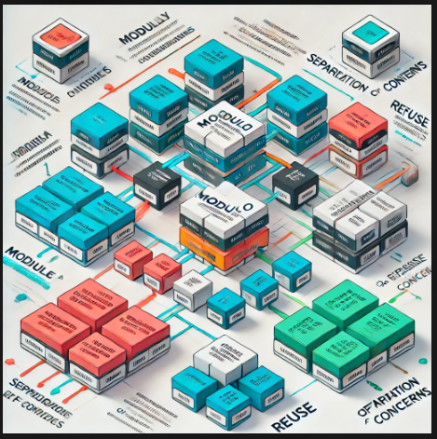
¿Cuáles son los principios básicos ?
Modularidad
Reutilización
Separación de Responsabilidades
Abstracción
Escalabilidad
Notes:
8. Principios Básicos
▎Modularidad
La modularidad se refiere a la división de un sistema en partes más pequeñas y manejables, llamadas módulos. Cada módulo tiene una funcionalidad específica y puede desarrollarse, probarse y mantenerse de manera independiente. Esto facilita la comprensión del sistema y mejora la mantenibilidad.
▎Reutilización
La reutilización implica el uso de componentes o módulos existentes en nuevos sistemas o aplicaciones. Esto no solo ahorra tiempo y recursos, sino que también mejora la calidad del software, ya que los componentes reutilizados suelen estar probados y validados.
▎Separación de Responsabilidades
Este principio establece que cada módulo o componente debe tener una única responsabilidad o función bien definida. Esto reduce la complejidad y mejora la claridad del sistema, facilitando el mantenimiento y la evolución del software.

Slide 13
¿Cuáles son las diferencias entre A.S y Diseño?
Arquitectura: Se refiere a la estructura general del sistema, incluyendo sus componentes principales y las interacciones entre ellos. Define cómo se organizan y comunican los módulos.
Diseño: Se centra en la implementación detallada de los componentes individuales. Incluye decisiones sobre algoritmos, estructuras de datos y patrones de diseño.

Slide 14
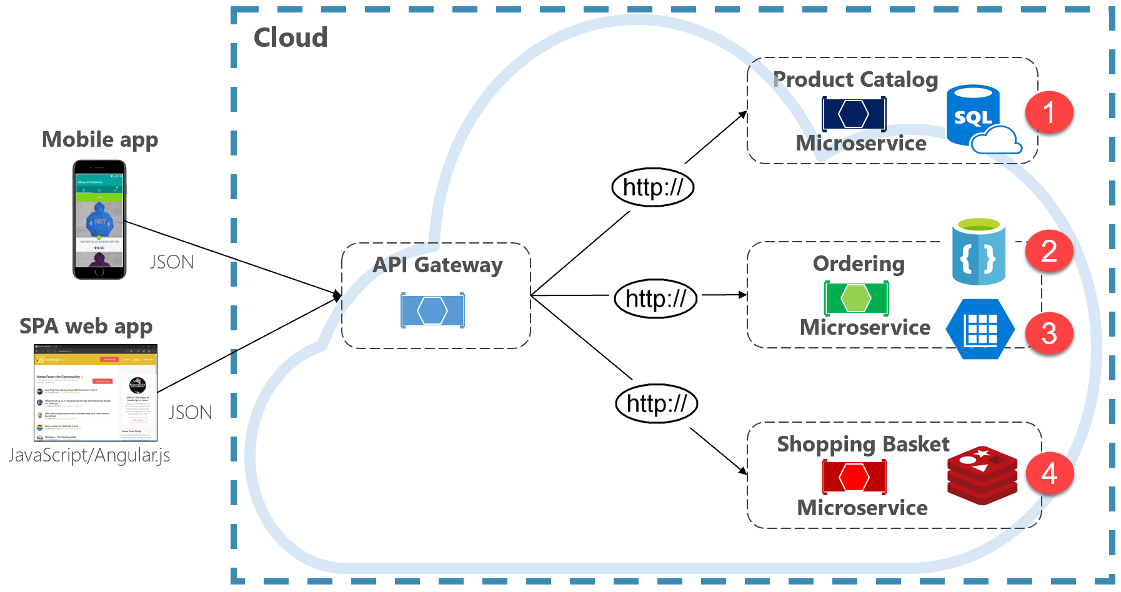
¿Cuáles son las diferencias entre A.S y Diseño?
Notes:
• Arquitectura: En una aplicación web, la arquitectura puede definir que se usará un enfoque de microservicios, donde cada servicio es responsable de una funcionalidad específica.
• Diseño: Dentro de un microservicio, el diseño puede especificar el uso del patrón de diseño "Singleton" para gestionar instancias de conexión a una base de datos.

Slide 15
¿Cuáles son los factores que inciden en la toma de decisión de una A.S?
Requisitos del negocio
Restricciones técnicas
Costo
Escalabilidad y rendimiento
Seguridad
Facilidad de mantenimiento
Notes:
11. Toma de Decisiones Arquitectónicas
Los factores que influyen en la toma de decisiones arquitectónicas incluyen:
• Requisitos del negocio: Necesidades específicas que deben cumplirse.
• Restricciones técnicas: Limitaciones impuestas por tecnologías existentes o infraestructuras.
• Costo: Presupuesto disponible para el desarrollo y mantenimiento.
• Escalabilidad y rendimiento: Necesidades futuras de crecimiento y eficiencia.
• Seguridad: Requisitos de protección de datos y acceso.
• Facilidad de mantenimiento: Capacidad para actualizar y corregir el sistema a lo largo del tiempo..

Slide 16
¿Cuáles son los estilos de las A.S?
Un estilo de arquitectura agrupa a una familia de diseños con estructura, componentes y conexiones similares, es decir, define un conjunto de tipos de componentes y conectores, acompañados de las restricciones y reglas de como pueden combinarse
Se le llama también Patrón Arquitectónico (Architectural Pattern)
Existen 2 grandes estilos: Tradicionales y Modernas-Distribuidas
Notes:
Los estilos de arquitectura nos permiten poder clasificar de acuerdo al comportamiento de los componentes,
sus propiedades y relaciones entre ellos para poder describir la actividad que realizan de forma conjunta.
Es importante señalar que el estilo de la arquitectura no establece por si sola la solución del problema,
pero si orienta sobre como abordar la implementación de las soluciones a través de las componentes,
las relaciones, las restricciones y las declaraciones de comportamiento y naturaleza de los mismos

Slide 17
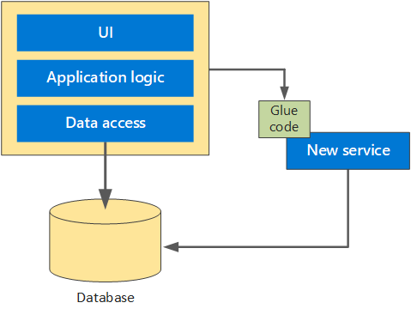
Arquitecturas Tradicionales: Monolítica
Aplicación se desarrolla como un único bloque cohesivo, lo que significa que todos los componentes (interfaz de usuario, lógica de negocio, y acceso a datos) están interconectados y se despliegan como una sola entidad.
Notes:
Características
1. Despliegue Único: La aplicación se despliega como un único archivo ejecutable o conjunto de archivos. No hay componentes independientes.
2. Cohesión: Todos los módulos y funciones están altamente interconectados, lo que puede facilitar el desarrollo inicial.
3. Simplicidad: Es más fácil de desarrollar y probar en las etapas iniciales debido a su estructura simple.
4. Rendimiento: Puede ofrecer un buen rendimiento en aplicaciones pequeñas, ya que todas las partes se ejecutan en el mismo proceso.
5. Escalabilidad Limitada: Escalar puede ser complicado, ya que requiere escalar toda la aplicación en lugar de componentes individuales.
6. Mantenimiento: A medida que la aplicación crece, el mantenimiento puede volverse complicado y costoso, ya que cualquier cambio puede afectar a otras partes del sistema.

Slide 18
Arquitecturas Tradicionales: Monolítica
Ventajas Desventajas
Simplicidad en el Desarrollo
Despliegue Sencillo
Rendimiento Inicial
Facilidad de Pruebas
Menor Sobrecarga de Infraestructura
Escalabilidad Limitada
Dificultades en el Mantenimiento
Desarrollo Lento
Resiliencia y Disponibilidad
Dificultad para Adoptar Nuevas Tecnologías
Limitaciones en la Tecnología
Ejemplo: proyecto IS
Notes:
1. Simplicidad en el Desarrollo:
• La estructura monolítica es más fácil de entender y desarrollar, especialmente para equipos pequeños. Todos los componentes están en un solo lugar, lo que facilita la colaboración.
2. Despliegue Sencillo:
• El proceso de despliegue es más simple, ya que solo hay un único artefacto o conjunto de archivos que se necesita manejar. Esto reduce la complejidad del entorno de producción.
3. Rendimiento Inicial:
• Para aplicaciones pequeñas o medianas, el rendimiento puede ser óptimo, ya que todos los componentes se ejecutan en el mismo proceso y no hay sobrecarga de comunicación entre servicios.
4. Facilidad de Pruebas:
• Las pruebas pueden ser más sencillas, ya que todo el sistema se puede probar como una sola unidad. Esto permite realizar pruebas integradas sin necesidad de configurar múltiples servicios.
5. Menor Sobrecarga de Infraestructura:
• No es necesario gestionar múltiples servidores o instancias, lo que puede ser beneficioso en términos de costos y recursos, especialmente para startups o proyectos pequeños.
▎Desventajas de las Arquitecturas Monolíticas
1. Escalabilidad Limitada:
• Escalar una aplicación monolítica puede ser complicado. Si una parte de la aplicación necesita más recursos, es necesario escalar toda la aplicación, lo que puede resultar ineficiente y costoso.
2. Dificultades en el Mantenimiento:
• A medida que la aplicación crece, el código puede volverse difícil de mantener. Los cambios en un área pueden afectar otras partes del sistema, lo que aumenta el riesgo de introducir errores.
3. Desarrollo Lento:
• En equipos grandes, el trabajo en un monolito puede llevar a cuellos de botella, ya que múltiples desarrolladores pueden estar trabajando en la misma base de código, lo que puede provocar conflictos y complicaciones.
4. Resiliencia y Disponibilidad:
• Si una parte de la aplicación falla, puede afectar a todo el sistema. Esto reduce la resiliencia y disponibilidad general de la aplicación.
5. Dificultad para Adoptar Nuevas Tecnologías:
• La integración de nuevas tecnologías o herramientas puede ser complicada, ya que todo el sistema está interconectado. Cambiar un componente puede requerir cambios en otros módulos.
6. Limitaciones en la Tecnología:
• Al estar todos los componentes interconectados, es difícil utilizar diferentes tecnologías para diferentes partes de la aplicación (por ejemplo, usar un lenguaje de programación diferente para ciertos módulos).
▎Resumen
La arquitectura monolítica ofrece simplicidad y facilidad en las primeras etapas del desarrollo, pero puede presentar desafíos significativos a medida que la aplicación crece y se vuelve más compleja. Es importante evaluar cuidadosamente las necesidades del proyecto y el equipo antes de decidir si este enfoque es el más adecuado

Slide 19
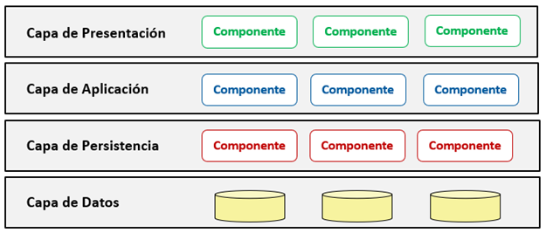
Arquitecturas Tradicionales: N-Capas
Divide una aplicación en capas distintas, cada una con responsabilidades específicas
Cada capa puede ser abierta o cerrada.
Cumple con el concepto de capas de aislamiento(layers of isolation)
Notes:
Cada capa del estilo de arquitectura en capas puede ser cerrada o abierta. Una capa cerrada significa que, a medida que una solicitud se desplaza de arriba hacia abajo de una capa a otra, no puede omitir ninguna capa.
El concepto de capas de aislamiento significa que los cambios realizados en una capa de la arquitectura generalmente no afectan a los componentes de otras capas, siempre que los contratos entre esas capas permanezcan inalterados. Cada capa es independiente de las demás, por lo que tiene poco o ningún conocimiento del funcionamiento interno de otras capas de la arquitectura. El concepto de capas de aislamiento también permite reemplazar cualquier capa de la arquitectura sin afectar a ninguna otra capa (nuevamente, asumiendo contratos bien definidos y el uso del patrón de delegado comercial).
1. Capa de Presentación (UI Layer):
• Esta capa es responsable de la interacción con el usuario. Puede incluir aplicaciones web, móviles o de escritorio.
• Se encarga de mostrar la información y recibir las entradas del usuario.
2. Capa de Aplicación (Application Layer):
• Contiene la lógica de negocio y las reglas de aplicación. Aquí se manejan las operaciones y se procesan las solicitudes del usuario.
• Puede incluir servicios que interactúan con la capa de presentación y la capa de dominio.
3. Capa de Persistencia (Persistence Layer):
• Se encarga del acceso a datos y la interacción con bases de datos o sistemas de almacenamiento.
• Incluye repositorios, DAOs (Data Access Objects) y cualquier otro componente necesario para manejar datos.

Slide 20
Arquitecturas Tradicionales: N-Capas
Ventajas Desventajas
Separación de Responsabilidades
Facilidad de Mantenimiento.
Reusabilidad
Escalabilidad
Facilidad para Pruebas
Flexibilidad
Rendimiento
Dificultades en el Mantenimiento
Sobrecarga de Desarrollo
Rigidez
Ejemplos: aplicaciones móviles, CMS (WordPress, Drupal)
Notes:
Ventajas de la Arquitectura N-Capas
1. Separación de Responsabilidades:
• Cada capa tiene una función específica (presentación, lógica de negocio, acceso a datos), lo que facilita la gestión y el mantenimiento del código.
2. Facilidad de Mantenimiento:
• Al estar separadas las preocupaciones, es más fácil realizar cambios en una capa sin afectar las demás, lo que mejora la mantenibilidad del sistema.
3. Reusabilidad:
• Las capas pueden ser reutilizadas en diferentes aplicaciones. Por ejemplo, la lógica de negocio puede ser utilizada por varias aplicaciones con diferentes interfaces de usuario.
4. Escalabilidad:
• La arquitectura permite escalar diferentes capas de manera independiente. Por ejemplo, se puede escalar la capa de presentación sin necesidad de modificar la lógica de negocio.
5. Facilidad para Pruebas:
• Las pruebas unitarias son más sencillas de implementar, ya que cada capa puede ser probada de forma aislada.
6. Flexibilidad:
• Permite cambiar o actualizar capas individuales (como cambiar la base de datos o la interfaz de usuario) sin afectar al resto del sistema.
▎Desventajas de la Arquitectura N-Capas
2. Rendimiento:
• La comunicación entre capas puede introducir latencias y sobrecargas, afectando el rendimiento general.
3. Dificultades en el Mantenimiento:
• Las interdependencias entre capas pueden complicar el mantenimiento y requerir cambios en múltiples capas.
4. Sobrecarga de Desarrollo:
• El tiempo y esfuerzo necesarios para desarrollar y mantener múltiples capas pueden ser significativos.
5. Rigidez:
• Puede ser menos flexible frente a cambios en los requisitos del negocio o nuevas tecnologías en comparación con arquitecturas más modernas.
Sistemas de Gestión de Contenidos (CMS)

Slide 21
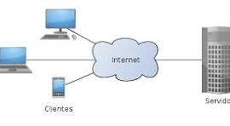
Arquitecturas Tradicionales: Cliente-Servidor
Consta de dos partes :un server y múltiples clientes.
Topología en estrella.
Cliente hace peticiones (activo), el servidor las procesa y responde (reactivo)
Los servidores pueden ser con estado o sin estado.
Notes:
La arquitectura cliente servidor es una de las mas comunes y conocidas.
Los clientes realizan peticiones al servidor el cual procesa cada una de estas peticiones devolviendo una respuesta al cliente que la realizo.
Los servidores pueden ser con estado o sin estado. Un servidor con estado puede recibir múltiples peticiones de los clientes, mantiene un record de las peticiones de cada cliente, a esto se le llama sesión
Normalmente esta arquitectura esta asociada a servicios de red, ya que es muy común ver implementaciones de la misma en sistemas como
correo electrónico, acceso a sitios web, sistemas de gestión de base de datos, entre otros pero también puede ser encontrada un poco mas internamente dentro de una misma solución al actuar algunas de sus componentes siguiendo esta arquitectura.

Slide 22
Arquitecturas Tradicionales: Cliente-Servidor
Ventajas
Los servicios se acceden usando “interfaces usuario”, no hay necesidad de que se hagan sesiones de comando remotas directamente en el servicio
Pueden ser construidas en sin tener en cuenta un tipo de tecnología especifica
Es un modelo distribuido donde cada componente tiene responsabilidades específicas, lo que hace el mantenimiento fácil.
Notes:
Podemos resaltar como ventajas que
Los servicios se acceden usando “INTERFACES de USUARIO”, no hay necesidad de que hagan sesiones de comandos remotas directamente en el servicio.
Cuando hablamos de “INTERFACES de USUARIO” nos estamos refiriendo a servicios a los cuales nuestras aplicaciones pueden conectarse mediante un protocolo de comunicación preestablecido.
De esta forma las aplicaciones pueden realizar sus peticiones y obtener la respuesta por parte del servidor,
Ejemplos clásicos de esto son los protocolos SMTP, IMAP, POP3 y en cierta medida HTTP.
Cabe señalar que no es necesario la implementación de los clientes y los servicios en una misma plataforma tecnológica,
Un servidor puede tener clientes implementados en diferentes tecnologías todos realizando peticiones al mismo tiempo
Por ejemplo podemos tener una aplicación web hecha en Python que consuma de una Base de Datos soportada en un Sistema de gestión de Bases de datos como MS SQL server
Y al mismo tiempo tener un sistema de escritorio accediendo la misma base de datos programado en C#,
Aun mas podemos tener una aplicación Android programada en flutter que acceda a la misma base de datos
Es un modelo de acceso distribuido, con cada componente cliente tiene funcionalidades y responsabilidades especificas bien definidas, lo cual provoca que el mantenimiento de cada de estos componentes será relativamente fácil.

Slide 23
Arquitecturas Tradicionales: Cliente-Servidor
Desventajas
Los servidores pueden sobrecargarse debido a un exceso de peticiones
Un servidor central para soportar múltiples clientes representa un “punto único de fallo”
Ejemplo: Email, aplicaciones web, bases de datos, banking
Notes:
Esta arquitectura también presenta desventajas, algunas de ellas son
Los servidores pueden colapsar en momentos de alta demanda, Esto puede suceder tanto a nivel físico como a nivel de aplicación,
independientemente que el sistema pueda estar programado o no para soportar y manejar eficientemente altos niveles de carga
Otra de las desventajas es que al estar soportado sobre un único proveedor de servicio este representa un punto único de fallo en el cual si colapsa este puede interrumpirse la funcionalidad del sistema aunque este quizás tenga implementadas capacidades de recuperación cuando esto ocurra. Lo cierto es que cuando ocurre el fallo las operaciones dejan de hacerse durante un tiempo y esto afecta el servicio al no haber quien pueda atender las peticiones.
Un ejemplo reciente son las caídas de servicio del sistema “TU-ENVIO” durante este tiempo,
es evidente que la infraestructura de este sistema en algún momento ha colapsado ante números grandes de peticiones dejando transacciones incompletas

Slide 24
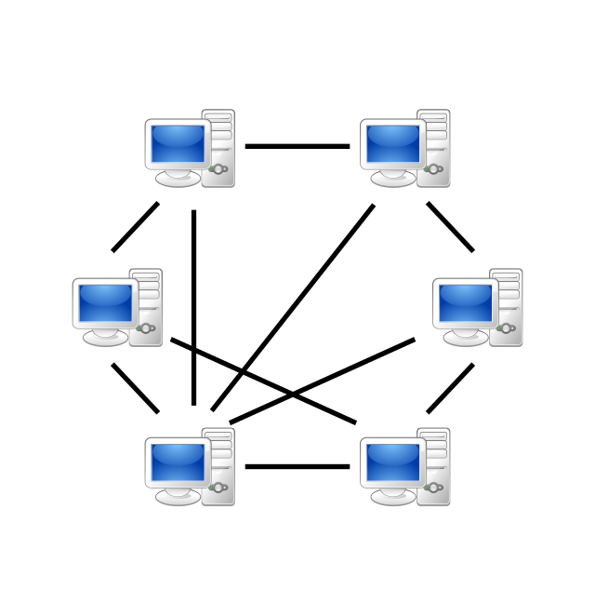
Arquitecturas Tradicionales: Peer 2 Peer
Descentralización
    No hay un servidor central que controle la red. Cada nodo tiene igual importancia y puede iniciar o responder a solicitudes.
Interacción Directa
    Los nodos se comunican directamente entre sí, lo que puede mejorar la eficiencia en la transferencia de datos.
Recursos Compartidos
    Los nodos pueden compartir recursos como archivos, ancho de banda y capacidad de procesamiento
Notes:
La arquitectura peer 2 peer se caracteriza por la descentralización del control.
Cada uno de los componentes llamados peer actúan al mismo tiempo como server y como cliente teniendo las mismas capacidades y responsabilidades.
Es a menudo comparada y contrastada con la arquitectura cliente servidor
)

Slide 25
Arquitecturas Tradicionales: Peer 2 Peer
Escalabilidad
    La adición de nuevos nodos puede aumentar la capacidad de la red sin necesidad de una infraestructura centralizada.
Redundancia:
    Al no depender de un único punto de fallo, la red puede ser más resistente a fallos.

Slide 26
Arquitecturas Tradicionales: Peer 2 Peer
Ventajas
Resiliencia:
    La red puede seguir funcionando incluso si algunos nodos fallan, ya que no hay un punto único de fallo.
Escalabilidad:
    La capacidad de la red puede crecer de manera más natural a medida que se añaden más nodos.
Costo:
    Puede ser más económico, ya que no se requiere una infraestructura central costosa.

Slide 27
Arquitecturas Tradicionales: Peer 2 Peer
Ventajas
Facilidad de Uso:
    Muchos sistemas P2P son fáciles de usar y no requieren configuraciones complejas.
Distribución del Carga:
    La carga de trabajo se distribuye entre todos los nodos, lo que puede mejorar el rendimiento general.

Slide 28
Arquitecturas Tradicionales: Peer 2 Peer
Desventajas
Seguridad:
    La falta de un control central puede hacer que sea más difícil implementar medidas de seguridad efectivas. Los nodos pueden ser vulnerables a ataques y fraudes.
Gestión de Recursos:
    La gestión y coordinación entre nodos pueden ser complicadas, especialmente en redes grandes y dinámicas.

Slide 29
Arquitecturas Tradicionales: Peer 2 Peer
Desventajas
Calidad del Servicio:
    La calidad y disponibilidad del servicio pueden variar dependiendo de los nodos participantes, ya que algunos pueden estar inactivos o tener ancho de banda limitado.
Dificultad en el Control:
    Es difícil controlar el acceso y el uso de recursos compartidos, lo que puede dar lugar a problemas legales o éticos (por ejemplo, en el intercambio de archivos).

Slide 30
Arquitecturas Tradicionales: Peer 2 Peer
Desventajas
Complejidad en el Desarrollo:
    Crear aplicaciones P2P puede ser más complejo debido a la necesidad de manejar la comunicación directa entre nodos y la sincronización de datos.
Ejemplos
    Intercambio de Archivos: Redes como BitTorrent
    Criptomonedas: Bitcoin para realizar transacciones
    VoIP: Aplicaciones como Skype para permitir llamadas entre usuarios sin depender de servidores centrales.

Slide 31
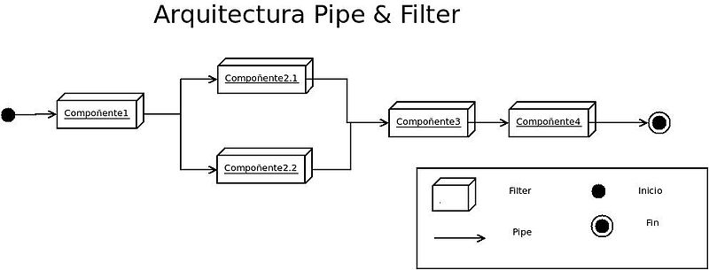
Arquitecturas Tradicionales: Pipe & Filter
Topología lineal y incremental: el resultado final de una componente es la entrada de la siguiente
El código en cada tarea es relativamente pequeño. Puede ser tratado como un filtro independiente
Se puede implementar, mantener, escalar, reutilizar código en cada filtro
Notes:
La arquitectura pipe and filter tiene una topología lineal en la cual
Cada uno de los filtros son los componentes activos de procesamiento de datos
y los pipes son el medio de transporte, ya sea un protocolo, un bus de datos, etc...
Lo mas importante a destacar de esta arquitectura es que lo que produce cada filtro es consumido por el filtro sub siguiente hasta terminar el procesamiento completo.
El procesamiento en los filtros puede considerarse de tipo secuencial aunque no necesariamente tienen que ser así,
los filtros pueden paralelizarse para trabajar con flujos de entrada en lotes
En dependencia del problema pueden adicionarse o quitarse filtros de la cadena de ejecución para obtener resultados diferentes,
inclusive un mismo filtro puede ser aplicado varias veces en diferentes lugares dentro de la misma cadena de procesamiento

Slide 32
Arquitecturas Tradicionales: Pipe & Filter
Ventajas
Simplicidad
    La separación clara entre procesamiento y comunicación simplifica el diseño y la comprensión del sistema.
Escalabilidad
    Se pueden añadir nuevos filtros para ampliar las capacidades del sistema sin reestructurar la arquitectura existente.

Slide 33
Arquitecturas Tradicionales: Pipe & Filter
Ventajas
Mantenibilidad
    La modularidad facilita el mantenimiento y la actualización de componentes individuales sin afectar el sistema completo.
Facilidad para el Paralelismo
    Los filtros pueden ejecutarse en paralelo, ya que son independientes, lo que puede mejorar el rendimiento en sistemas con múltiples hilos o procesos
Notes:
También si la información es de alto volumen y se le puede hacer el mismo proceso de atomización y garantizarse la misma independencia entre cada unidad se pueden utilizar múltiples ejecutores de filtros de forma paralela para el procesamiento de la información (También los microprocesadores aprovechan esta característica al usar múltiples núcleos de ejecución, cada uno con su propio pipeline de ejecución).

Slide 34
Arquitecturas Tradicionales: Pipe & Filter
Desventajas
Rendimiento:
    El uso de pipes puede introducir latencias en la comunicación entre filtros, especialmente si se utilizan mecanismos de comunicación más lentos.
Control de Flujo:
    Puede ser complicado manejar el control de flujo y la sincronización entre filtros, especialmente si algunos filtros producen datos más rápido que otros pueden procesarlos.

Slide 35
Arquitecturas Tradicionales: Pipe & Filter
Desventajas
Gestión de Errores
      La propagación de errores a través de los pipes puede complicar el manejo de excepciones y errores, ya que no siempre es evidente dónde ocurrió un fallo.
Complejidad en la Interfaz:
      Definir interfaces claras y efectivas para los filtros puede ser un desafío, especialmente si los datos que se están procesando son complejos.
  Ejemplos: Procesamiento imágenes, compiladores, ejecución de instrucciones dentro de los microprocesadores

Slide 36
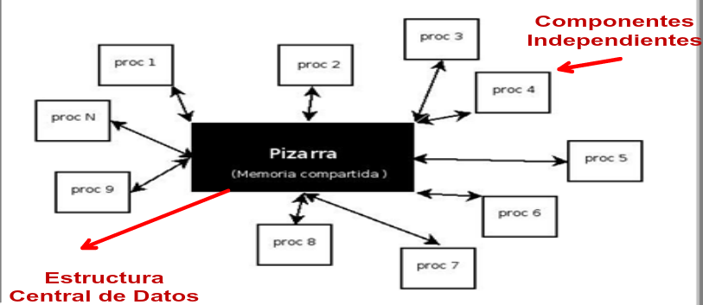
Arquitecturas Tradicionales: BlackBoard
Basada en un enfoque colaborativo entre múltiples agentes o componentes débilmente conectadas que pueden leer y escribir información
Componentes :Blackboard , Agentes y Controlador (opcional)
Notes:
La arquitectura Blackboard es un patrón de diseño utilizado en sistemas de software que se basa en un enfoque colaborativo para resolver problemas complejos. Este patrón es especialmente útil en aplicaciones donde se requiere combinar conocimientos de diferentes fuentes o expertos para llegar a una solución. Se inspira en el concepto de un "pizarra" (blackboard) donde múltiples agentes o componentes pueden leer y escribir información, colaborando para resolver un problema.
▎Componentes Principales
1. Blackboard (Pizarra):
• Es un espacio compartido donde se almacena el conocimiento y los datos necesarios para resolver el problema. Los diferentes componentes (agentes) pueden leer de esta pizarra y escribir en ella, lo que facilita la colaboración y el intercambio de información.
2. Agentes (o Módulos):
• Son componentes que representan diferentes conocimientos o habilidades. Cada agente puede acceder a la pizarra, procesar la información que encuentra y contribuir con nuevos datos o soluciones. Los agentes pueden ser activados por cambios en la pizarra o por condiciones específicas.
3. Controlador (opcional):
• Puede existir un componente que gestione la coordinación entre los agentes, determinando cuándo deben activarse y qué información deben procesar. Sin embargo, en algunos sistemas, los agentes pueden funcionar de manera autónoma.

Slide 37
Arquitecturas Tradicionales: BlackBoard
Colaboración
  Los agentes trabajan juntos, compartiendo información y conocimientos a través de la pizarra
Flexibilidad
    La arquitectura permite agregar o modificar agentes sin afectar significativamente al sistema en su conjunto
Desacoplamiento
    Los agentes no necesitan conocer los detalles internos de otros agentes; solo interactúan a través de la pizarra

Slide 38
Arquitecturas Tradicionales: BlackBoard
Ventajas y Desventajas
Adaptabilidad
Escalabilidad
Resolución de Problemas Complejos
Facilidad de Prototipado
Complejidad
Rendimiento
Dificultades en el Control
Dependencia del Diseño de la Pizarra
Notes:
Ventajas de la Arquitectura Blackboard
1. Adaptabilidad:
• Es fácil incorporar nuevos agentes o modificar los existentes sin necesidad de reestructurar el sistema completo.
2. Escalabilidad:
• La arquitectura puede escalar fácilmente al agregar más agentes según sea necesario para abordar problemas más complejos o diferentes dominios.
3. Resolución de Problemas Complejos:
• Es particularmente efectiva para problemas que requieren la integración de múltiples disciplinas o tipos de conocimiento, como en inteligencia artificial, procesamiento del lenguaje natural y sistemas expertos.
4. Facilidad de Prototipado:
• Permite construir prototipos rápidamente al agregar agentes que implementen diferentes enfoques o algoritmos para resolver un problema específico.
▎Desventajas de la Arquitectura Blackboard
1. Complejidad:
• La gestión del flujo de información y la coordinación entre múltiples agentes puede volverse compleja, especialmente en sistemas grandes.
2. Rendimiento:
• Dependiendo de cómo se implemente la pizarra y cómo interactúen los agentes, puede haber problemas de rendimiento debido a la contención del acceso a la pizarra o a la sobrecarga del procesamiento.
3. Dificultades en el Control:
• Sin un controlador claro, puede ser difícil gestionar qué agente debe activarse en qué momento, lo que puede llevar a condiciones no deseadas o a una ejecución ineficiente.
4. Dependencia del Diseño de la Pizarra:
• El éxito del sistema depende en gran medida de cómo se diseñe la pizarra y cómo se estructuren los datos. Un diseño ineficiente puede limitar la efectividad del sistema.

Slide 39
Arquitecturas Tradicionales: BlackBoard
Caso Estudio Servicio 311
El “Servicio 311” toma su nombre de servicios similares existentes en otros países.
Su objetivo es brindar al ciudadano un espacio para la notificación en línea de incidencias en los servicios municipales o de cualquier otro tipo, con la premisa de que no sean servicios de urgencia (como complemento del conocido 911)

Slide 40
Arquitecturas Tradicionales: BlackBoard
Caso Estudio Servicio 311
El ciudadano común detecta con frecuencia problemas, afectaciones o interrupciones a servicios básicos, que desea reportar a las autoridades competentes para su pronta solución, por ejemplo
    una rotura en el asfalto
    una luminaria dañada
    un salidero de agua
Notes:
El problema de detección de incidencias por parte de las autoridades encargadas de su solución es muy complejo. Tiene que coincidir en el lugar la persona adecuada, con el poder suficiente para reportar una incidencia y que esta se le de seguimiento. En la practica esto no es factible, no tiene mucho sentido pagar salarios de personas para que detecten los problemas.
Por otro lado también puede darse una sectorización de la detección, por ejemplo a mi me paga la compañía eléctrica y si el problema que estoy viendo es de agua, siempre que no afecte a la condición eléctrica a mi no me importa. Eso lo tiene que reportar el que se dedica a reportar problemas de agua.
Lo mas común es que las personas afectadas por un incidente determinado sean exactamente las mas interesadas en que el problema sea resuelto. Y son exactamente aquellas que pudieran realizar los reportes correspondientes para que empiece generarse una solución.

Slide 41
Arquitecturas Tradicionales: BlackBoard
Caso Estudio Servicio 311
PERO…..
Comúnmente:
No tiene como o no sabe a quién dirigirse a reportar el problema
Recibe muchas veces negativas o desvíos hacia otros destinos cuando logra contactar a algún presunto responsable
Notes:
Cuando el ciudadano común, aquel que esta interesado en que un determinado incidente se resuelva, se plantea la necesidad de reportar in incidente de esta naturaleza se encuentra con varios problemas.
No tiene idea a quien reporteárselo, si a la empresa eléctrica o a la empresa del agua.
Por otro lado las diferentes empresas tienen divididos los trabajos de acuerdo a diferentes perfiles y por lo tanto usan diferentes brigadas.
Pongamos por ejemplo un salidero de gas (este es un caso real, en nuestro país y es una experiencia personal)
Hay un salidero de gas…
Se llama a la empresa del gas y viene el carro de la guardia, este determina que si que efectivamente hay un salidero, rellena un reporte y se va.
Al cabo del rato (de 2 a 3 horas) se aparece otro carro de la guardia, este con mas personas y con ciertas herramientas, pican un poco la acera,, una pared y así hasta que encuentran el salidero, tratan de taponarlo con un trapo pero la tubería esta demasiado podrida por lo que van a la conexión maestra, cierran la conexión de gas de dos cuadras, rellenan un reporte y se van
Al otro dia x la tarde se aparece una brigada de instaladores, x mas esta decir que todos los vecinos llevaban mas de 24 horas protestando, cdr, delegado, empresa del gas y nadie sabia nada, pues esa brigada abre mas huecos, sustituye todas las tuberías podridas, restablece el flujo de gas en las dos cuadras, todo bonito y contento, rellenan su reporte y se van, pero no llenan el hueco que han abierto, ni cementan la acera y el tramo de calle, porque no tienen los materiales y no es su trabajo
Para no cansar al cabo de 3 meses fue que se cerro el dichoso hueco y por cierto ni cdr, ni delegado, ni empresa del gas saben nada de nada….
Cada una de las brigadas que intervinieron en la solución del salidero de gas solo hace una cosa, son trabajadores especializados que solo actúan en una parte de la cadena de soluciones, realizan su trabajo y se van. Este esquema de solución no solo esta implementado en nuestro país, en la empresa del gas, si no que es mas común de lo que se piensa y esta muy extendido a nivel mundial. En algunos lugares es mas eficiente la solución, en otros lados mucho menos. Pero el esquema es el mismo.

Slide 42
Arquitecturas Tradicionales: BlackBoard
Caso Estudio Servicio 311
Requerimientos del producto
Se propone desarrollar una solución informática que ofrezca al ciudadano una forma única y simple de comunicar su reporte de alguna incidencia en los servicios
El propio sistema es el encargado de:
    Lidiar con detalles de interconexión
    Problemas de comunicación
    Formatos de notificación
    Necesidad de cooperación (ej agua y calles)

Slide 43
Arquitecturas Tradicionales: BlackBoard
Caso Estudio Servicio 311
Requerimientos del producto
Debe garantizar:
  Máxima disponibilidad del servicio
  Ejecución cooperada entre las partes involucradas
  Librar al ciudadano de la engorrosa tarea de localizar al responsable de atender la incidencia

Slide 44




Arquitecturas Tradicionales: BlackBoard
Caso Estudio Servicio 311
Pero en la práctica …
Se recibe una notificación sobre el siguiente problema: calle rota y salidero de agua
Esto genera un problema mucho peor: Imaginemos por un instante a Lindoro 1 y Lindoro 2 coordinando sus esfuerzos para resolver el problema
Resultado: NUNCA SE SOLUCIONA!

Slide 45
Arquitecturas Tradicionales: BlackBoard
Caso Estudio Servicio 311
Requerimientos Reformulados
Que el ciudadano pueda notificar cualquier evento o afectación
Que no sea necesaria colaboración coordinada entre las partes para resolver el problema (colaboración desacoplada)

Slide 46
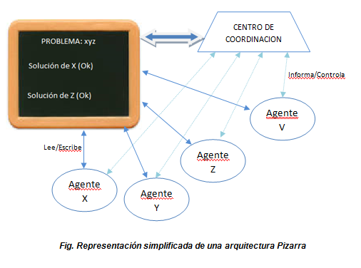
Arquitecturas Tradicionales: BlackBoard
Caso Estudio Servicio 311
Propuesta de solución arquitectónica
Se crearon módulos de software (agentes) que “conocen” la forma en que deben notificarse las averías y afectaciones a cada uno de los involucrados
Se implementaron notificaciones:
    Correo electrónico
    SMS
    Publicación en Twitter
    Módulos específicos (webservices)

Slide 47
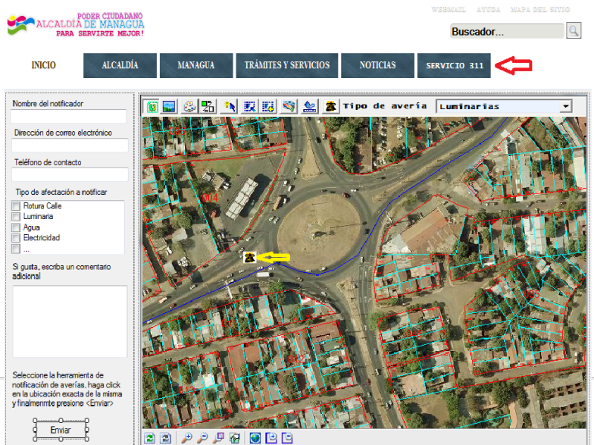
Arquitecturas Tradicionales: BlackBoard
Caso Estudio Servicio 311
Notes:
Esta es una vista del sistema real en explotación. El ciudadano detecta una avería y puede, señalar en un mapa el lugar aproximado donde se encuentra, si tiene un dispositivo móvil con gps puede usar la posición del mismo para dar la posición. Puede marcar que tipo de incidencias desea reportar, pueden ser mas de una incidencia en el mismo lugar y si lo desea puede proporcionar un nuero de contacto para poder ser contactado por las autoridades en relación con su problema.
Puede rellenar también otra información relacionada, aunque esto no es obligatorio.
El estado de la solución de la incidencia reportada puede ser seguido mediante el uso de la aplicación.

Slide 48
Arquitecturas Modernas y Distribuidas
Permiten la creación de aplicaciones escalables, flexibles y resilientes.
Se centran en la distribución de componentes a través de múltiples nodos, lo que permite el procesamiento paralelo, la tolerancia a fallos y la mejora del rendimiento.
Ejemplos
    Microservicios Serverless Contenedores
    Basada en Eventos Orientada a Servicios (SOA)
Notes:
▎1. Arquitectura de Microservicios
Descripción:
• La arquitectura de microservicios divide una aplicación en pequeños servicios independientes que se comunican entre sí a través de APIs. Cada microservicio es responsable de una función específica y puede ser desarrollado, desplegado y escalado de manera independiente.
▎2. Arquitectura Basada en Eventos
Descripción:
• En esta arquitectura, los componentes del sistema se comunican mediante eventos. Los productores envían eventos a un bus de eventos, y los consumidores reaccionan a esos eventos. Esto permite una interacción asíncrona y desacoplada entre los diferentes componentes.
▎3. Arquitectura Serverless
Descripción:
• En una arquitectura serverless, los desarrolladores crean aplicaciones sin preocuparse por la infraestructura subyacente. Los proveedores en la nube gestionan automáticamente la escalabilidad y el aprovisionamiento de recursos. Las funciones se ejecutan en respuesta a eventos específicos.
▎4. Arquitectura Orientada a Servicios (SOA)

Slide 49
Arquitecturas Modernas y Distribuidas: SOA
Service Oriented Architecture, es un modelo de arquitectura de software que propone la utilización de servicios (frecuentemente Web, pero no necesariamente) para facilitar la interacción e integración entre diferentes sistemas propios o de terceros en beneficio del negocio e intereses de la organización.
Notes:
La arquitectura orientada a servicios (SOA) puede decirse que es una evolución de la arquitectura cliente servidor
donde en vez de conectarnos a un servidor directamente lo que hacemos es conectarnos a una capa intermedia con interfaces bien definidas.

Slide 50
Arquitecturas Modernas y Distribuidas: SOA
La Arquitectura Orientada a Servicios (SOA, Service Oriented Architecture) supone una estrategia general de organización de los elementos de IT (Tecnología de la Información), de forma que una colección abigarrada de sistemas distribuidos y aplicaciones complejas se pueda transformar en una red de recursos integrados, simplificada y sumamente flexible.
Notes:
Normalmente se interpreta como una capa de servicio la cual esta enlazada directamente con múltiples servidores,
cuando un cliente realiza una petición de información lo hace a la capa de servicios la cual es la encargada de
determinar a que servidor o servidores le corresponde atender esta petición.
Esto nos permite la integración de sistemas diversos distribuidos que pueden formar un conjunto de aplicaciones aisladas.
Con esto se consigue la unificación de las actividades de las mismas.

Slide 51
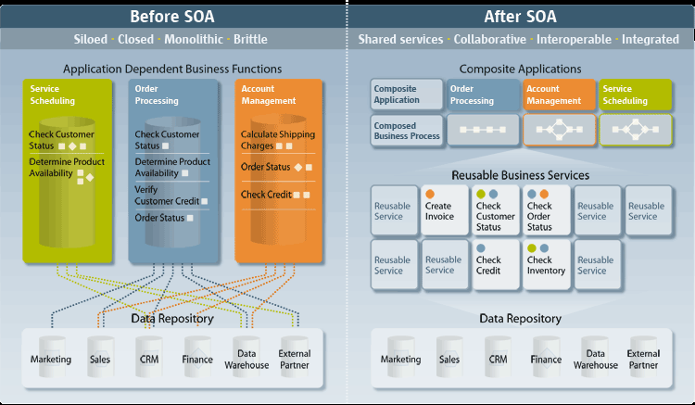
Arquitecturas Modernas y Distribuidas: SOA
Notes:
De forma comparativa podemos ver un conjunto de funcionalidades como se expresarían desde un punto de vista sin aplicación de SOA y como esta podría ordenarse mediante el uso de una capa de servicios especializada encargada de realizar las acciones necesarias.
En la figura de la izquierda podemos ver que cada una de las funcionalidades accede de forma indistinta a diferentes repositorios de datos y que esto lo hace a demanda y por voluntad propia. Esto implica que cada funcionalidad debe tener conocimiento de como ubicar el recurso deseado e interactuar con el.
Muchas veces esto trae problemas al operar una funcionalidad de una forma determinada siguiendo sus propias reglas y restricciones de interés, lo cual puede llegar a afectar la forma de como las otras funcionalidades manejan los datos.
Inclusive puede darse el caso que para una funcionalidad la operación sobre los datos sea correcta mientras este corrompiendo los datos para otra de las funcionalidades.
Eso no quiere decir que los datos estén corrupto,, sino que quiere decir que los mismos datos afectados por funcionalidades diferentes para una este en un estado usable y para la otra le falten datos de descripción sobre la operación de los mismos y por lo tanto el proceso que necesita realizar sobre esos mismos datos esta corrompido.
Esto implica directamente que cada funcionalidad para operar correctamente debe conocer explícitamente que tiene que hacer para operar ella efectivamente actuando de forma que no rompa las cosas para las otras.
Cualquier modificación en una de las funcionalidades, inclusive la agregación de una nueva funcionalidad, implica que es muy posible que haya que modificar las otras funcionalidades también, esto trae como consecuencia sistemas fuertemente acoplados y dependientes en los que un cambio o una adición mínima puede afectar a todo el sistema.
Por el otro lado tenemos la figura de la derecha en la cual se a creado una capa de servicios intermedia, la cual es encargada de mantener la lógica de acceso y la consistencia de la información, brindando una forma simple y segura de acceso a la información por parte de las funcionalidades superiores.
Inclusive cada uno de los servicios representado en esta capa puede servir a otros servicios de la misma capa. Se busca con esto que cada servicio solo se encargue de una función o de un conjunto mínimo de funciones buscando una consistencia en las operaciones.
Esto nos permite que si necesitamos modificar alguna de las funcionalidades en la capa superior solo sea afectada esta y no afecte a las que ya se están usando de forma estable.
También nos permite agregar nuevas funcionalidades sin necesidad de afectar a aquellas funcionalidades que existen previamente.

Slide 52
Arquitecturas Modernas y Distribuidas: SOA Ventajas y Desventajas
Reusabilidad: Los servicios pueden ser utilizados por múltiples aplicaciones.
Interoperabilidad: Facilita la integración con otros sistemas y tecnologías.
Sobrecarga de Comunicación: La comunicación entre servicios puede ser costosa en términos de rendimiento.
Complejidad en la Gestión: La orquestación y gestión de servicios pueden volverse complicadas.

Slide 53
Arquitecturas Modernas y Distribuidas: SOA
Ejemplos
Sistemas de Gestión Empresarial (ERP):SAP
Servicios en la Nube: Amazon Web Services (AWS)
Aplicaciones de Comercio Electrónico: eBay
Plataformas de Redes Sociales: Facebook
Sistemas de Información Geográfica (GIS):ArcGis
Notes:
1. Sistemas de Gestión Empresarial (ERP)
• SAP: SAP utiliza SOA para permitir la integración de diferentes módulos, como finanzas, recursos humanos y logística. Esto permite que las empresas personalicen y escalen sus sistemas según sus necesidades.
▎2. Servicios en la Nube
• Amazon Web Services (AWS): AWS ofrece una variedad de servicios que se pueden consumir de manera independiente, como almacenamiento (S3), computación (EC2) y bases de datos (RDS). Cada uno de estos servicios puede ser considerado un servicio en una arquitectura SOA.
▎3. Aplicaciones de Comercio Electrónico
• eBay: eBay utiliza SOA para integrar diversos servicios como la búsqueda de productos, procesamiento de pagos y gestión de cuentas de usuario, permitiendo una experiencia fluida para el usuario.
▎4. Sistemas de Salud
• Epic Systems: Esta plataforma de gestión de información en salud utiliza SOA para integrar diferentes servicios médicos, como registros electrónicos de salud (EHR), programación de citas y facturación, facilitando la interoperabilidad entre diferentes sistemas de atención médica.
▎5. Bancos y Servicios Financieros
• BBVA: Los bancos como BBVA han adoptado SOA para ofrecer servicios financieros a través de APIs, permitiendo que aplicaciones externas interactúen con sus sistemas para realizar transacciones, consultar saldos o acceder a información del cliente.
▎6. Plataformas de Redes Sociales
• Facebook: Facebook utiliza una arquitectura orientada a servicios para permitir que diferentes componentes de su plataforma, como el feed de noticias, la mensajería y las notificaciones, se comuniquen entre sí y con aplicaciones externas a través de APIs.
▎7. Sistemas de Reservas
• Booking.com: Esta plataforma utiliza SOA para integrar servicios que gestionan reservas, disponibilidad de habitaciones, procesamiento de pagos y atención al cliente, permitiendo una experiencia cohesiva para los usuarios.
▎8. Gestión de Recursos Humanos
• Workday: Workday emplea SOA para ofrecer soluciones integradas para la gestión del capital humano, la contabilidad y la planificación financiera, permitiendo que las empresas conecten diversos servicios relacionados con el personal.
▎9. Automatización del Hogar
• Google Home: La arquitectura detrás de Google Home permite la integración de múltiples dispositivos y servicios del hogar inteligente, facilitando la comunicación entre diferentes servicios como control de luces, termostatos y sistemas de seguridad.
▎10. Sistemas de Información Geográfica (GIS)
• ArcGIS: Esta plataforma utiliza SOA para proporcionar servicios geoespaciales que permiten a los desarrolladores acceder a datos geográficos y realizar análisis espaciales desde diversas aplicaciones.
Estos ejemplos ilustran cómo SOA permite la creación de sistemas flexibles y escalables en diversas industrias, facilitando la integración y la interoperabilidad entre diferentes servicios y aplicaciones.

Slide 54
Arquitecturas Modernas y Distribuidas: Arquitectura Compuesta (Composite Architecture)
Enfoque que integra múltiples patrones o estilos arquitectónicos dentro de un mismo sistema para abordar diferentes aspectos de su diseño y funcionamiento.
Este enfoque permite a los desarrolladores aprovechar las fortalezas de cada patrón, adaptándose mejor a los requisitos específicos del proyecto y a las características del dominio en el que se está trabajando.

Slide 55
Arquitecturas Modernas y Distribuidas: Arquitectura Compuesta (Composite Architecture)
Ejemplo de Implementación
Supongamos que estamos desarrollando una aplicación de comercio electrónico. Podríamos implementar una arquitectura compuesta de la siguiente manera:

Slide 56
Arquitecturas Modernas y Distribuidas: Arquitectura Compuesta (Composite Architecture)
Cliente
API Gateway
MS: Pedidos
MS: Inventario
MS: Pagos
MS: Usuario
Event BUS
Servicio
Inventario
Servicio
Envió
Servicio
Notificación
MS:Usuarios
Capa Presentación
Lógica Negocio
BD
Acceso a Datos
Notes:
Ejemplo de Implementación
Supongamos que estamos desarrollando una aplicación de comercio electrónico. Podríamos implementar una arquitectura compuesta de la siguiente manera:
• Microservicios: Utilizar microservicios para manejar diferentes funcionalidades, como gestión de usuarios, procesamiento de pagos, gestión de inventario y procesamiento de pedidos. Cada microservicio puede ser desarrollado, desplegado y escalado de forma independiente.
• Arquitectura Basada en Eventos: Implementar un sistema basado en eventos para la comunicación entre microservicios. Por ejemplo, cuando se realiza un pedido, un evento se puede publicar para notificar al servicio de inventario y al servicio de envío.
• Arquitectura en Capas: Cada microservicio puede seguir una arquitectura en capas interna, donde se separan las responsabilidades entre la capa de presentación (API), la lógica de negocio y el acceso a datos.
• Contenedores: Utilizar contenedores (como Docker) para empaquetar cada microservicio junto con sus dependencias, lo que facilita el despliegue y la gestión de entornos.

Slide 57
Retos y Tendencias Actuales en Arquitecturas de Software
Desafíos en arquitecturas distribuidas: Latencia, Consistencia.
    Latencia: se refiere al tiempo que tarda una solicitud en viajar desde el cliente hasta el servidor y volver.
    Impacto
        Experiencia del Usuario
        Rendimiento de la Aplicación
    Soluciones
        Caché Local , Optimización de Red , Arquitectura de Microservicios
Notes:
▎Desafíos en Arquitecturas Distribuidas
▎1. Latencia
En arquitecturas distribuidas, este tiempo puede verse afectado por múltiples factores, como la distancia geográfica entre nodos, la congestión de la red y la carga del servidor.
• Impacto:
• Experiencia del Usuario: Una alta latencia puede resultar en tiempos de respuesta lentos, lo que afecta negativamente la experiencia del usuario. Por ejemplo, en aplicaciones en tiempo real (como videojuegos o videoconferencias), la latencia puede ser crítica.
• Rendimiento de la Aplicación: Las aplicaciones que requieren múltiples llamadas a servicios distribuidos pueden experimentar acumulación de latencia, lo que disminuye el rendimiento general.
• Soluciones:
• Caché Local: Implementar mecanismos de caché para almacenar datos frecuentemente solicitados cerca del usuario.
• Optimización de Red: Uso de redes de entrega de contenido (CDN) para reducir la distancia que los datos deben recorrer.
• Arquitectura de Microservicios: Diseñar servicios que minimicen las dependencias entre ellos para reducir las llamadas interservicio.

Slide 58
Retos y Tendencias Actuales en Arquitecturas de Software
Desafíos en arquitecturas distribuidas: Latencia, Consistencia.
    Consistencia: se refiere a la necesidad de que todos los nodos en un sistema distribuido tengan una visión coherente de los datos.
    Desafíos
        Modelos de Consistencia
        Particiones de Red
    Soluciones
        Protocolos de Consenso, Compensación de Transacciones, Tolerancia a Fallos
Notes:
▎2. Consistencia
• En sistemas distribuidos, mantener esta consistencia puede ser complicado debido a la naturaleza asincrónica de las comunicaciones entre nodos.
• Desafíos:
• Modelos de Consistencia: Existen diferentes modelos de consistencia (fuerte, eventual, etc.) y elegir el adecuado depende de los requisitos de la aplicación. La consistencia fuerte garantiza que todos los nodos vean los mismos datos al mismo tiempo, mientras que la consistencia eventual permite cierta latencia en la sincronización.
• Particiones de Red: En caso de fallos en la red, algunos nodos pueden quedar aislados y tener información obsoleta, lo que genera inconsistencias.
• Soluciones:
• Protocolos de Consenso: Implementar algoritmos como Paxos o Raft para asegurar que todos los nodos lleguen a un acuerdo sobre el estado del sistema.
• Compensación de Transacciones: Utilizar patrones como Sagas para manejar inconsistencias en transacciones distribuidas.
• Tolerancia a Fallos: Diseñar sistemas que puedan recuperarse automáticamente de fallos y restablecer la consistencia sin intervención manual.

Slide 59
Retos y Tendencias Actuales en Arquitecturas de Software
Arquitecturas basadas en Blockchain: ofrecen un enfoque descentralizado y seguro para el almacenamiento y la transmisión de datos, un enfoque innovador para resolver problemas relacionados con la confianza, la transparencia y la seguridad en diversas aplicaciones.
    Aplicaciones : Criptomonedas, Cadenas de Suministro, Identidad Digital, Contratos Inteligentes, Votación Electrónica
Notes:
Aplicaciones de Blockchain
• Criptomonedas: La aplicación más conocida, donde blockchain se utiliza para gestionar transacciones de dinero digital (ej., Bitcoin, Ethereum).
• Cadenas de Suministro: Mejora la trazabilidad y transparencia en las cadenas de suministro, permitiendo a las empresas rastrear productos desde su origen hasta el consumidor final.
• Identidad Digital: Permite a los usuarios controlar su propia identidad digital y compartir información personal solo con quienes decidan.
• Contratos Inteligentes: Automatizan acuerdos entre partes sin necesidad de intermediarios, lo que reduce costos y aumenta la eficiencia.
• Votación Electrónica: Aumenta la transparencia y seguridad en procesos electorales, asegurando que los votos no puedan ser alterados.

Slide 60
Retos y Tendencias Actuales en Arquitecturas de Software
Arquitecturas IoT: La Internet de las Cosas (IoT, por sus siglas en inglés) se refiere a la interconexión de dispositivos a través de Internet, permitiendo la recopilación y el intercambio de datos. La arquitectura IoT es fundamental para el diseño y la implementación de dispositivos inteligentes, ya que define cómo se comunican, procesan y gestionan los datos.
    . Aplicaciones : Hogar Inteligente, Ciudades Inteligentes, Salud Conectada
Notes:
Ejemplos de Aplicaciones IoT
• Hogar Inteligente: Dispositivos como termostatos inteligentes, cámaras de seguridad y asistentes virtuales que permiten el control remoto y la automatización del hogar.
• Ciudades Inteligentes: Sistemas de gestión del tráfico, iluminación pública inteligente y monitoreo ambiental que mejoran la eficiencia urbana.
• Salud Conectada: Dispositivos médicos que monitorean la salud del paciente en tiempo real, permitiendo una atención más proactiva.

Slide 61
Resumen:
La arquitectura de software se puede definir como la estructura general de un sistema, que incluye sus componentes, sus relaciones y las reglas que rigen su interacción. Proporciona una visión de alto nivel del sistema y actúa como un plano para su desarrollo.
Estilos Arquitectónicos Comunes: Tradicional (N-layer, Cliente Servidor)y Modernos-Dsitribuidos (SOA, Microservicios)
Principios de Diseño: Modularidad, Abstracción, Reutilización y Escalabilidad
Desafios: Evolución del Software, Interoperabilidad y Seguridad

